Slide 1
DESAFÍO PROPERATI
Linear Model Selection – Case Study
OCT 2020

Slide 2
Actualización del dataset
Modelado de variables auxiliares, dummies e interacciones
Modelos:
LR
LASSO
RIDGE
ElasticNet
Conclusiones

Slide 3
Actualización del dataset

Slide 4

NUEVAS FEATURES Y DATASETS RELACIONADOS
Se generaron nuevas variable a partir de los datos que surgen del campo descriptivo “URL”:
URL: Se detectó información valiosa que no se había considerado. Para este análisis usamos dicha información, que nos permitieron generar las siguientes variables:
Terraza/patio/balcón
Amenities
Subtes
Demás aptitudes del edificio/departamento
Se agregaron nuevas variables provenientes fundamentalmente del dataset “Relevamiento Usos del Suelo” (https://data.buenosaires.gob.ar/)
Espacios Verdes
Hospitales, Comisarias, Escuelas
Zonas Comerciales
Transporte Público
Encontramos que con los datos que teníamos no era suficiente para predecir el precio por m² de las propiedades del barrio de Palermo

Slide 5
Modelado de variables adicionales

Slide 6
VARIABLES AUXILIARES
DUMMIES
INTERACCIONES
Avenidas
Amenities
Superficie Libre
Superficie por Ambiente
Clustering geográfico
Tipo de Propiedad
Barrio
Transportes Públicos
Servicios Esenciales
Espacios Verdes
Zonas Comerciales
Cruces de avenidas
Servicios Esenciales
Amenities
Espacios Verdes
Comercios

Slide 7
Modelos

Slide 8
Tipos de modelos: - A partir del Precio por m2, generamos un modelo específico para el barrio Palermo de Capital Federal (Comuna 14) Modelos utilizados: Para todos los modelos con regularización, se utilizó Cross Validation
MODELO | TRAINING | TESTING
Regresión Lineal Múltiple (LinearRegression) | 0,35 | 0,30
Ridge (RidgeCV) | 0,32 | 0,22
Lasso (LassoCV) | 0,32 | 0,22
Elastic Net (ElasticNetCV) | 0,33 | 0,23

Slide 9
A partir del Precio por M², generamos un modelo específico para el barrio Palermo de Capital Federal (Comuna 14)

Slide 10
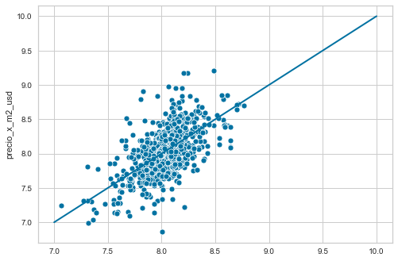
Multiple Linear Regression
Regresión Lineal Múltiple (LinearRegression)

Slide 11
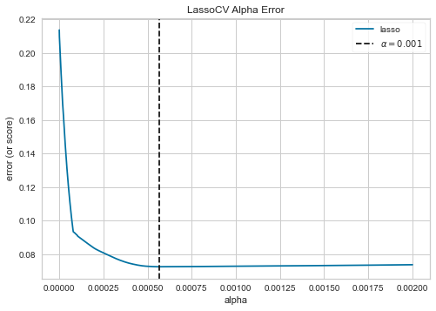
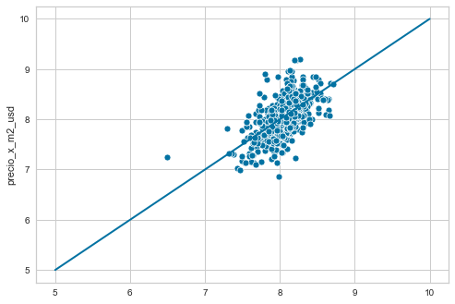
LASSO

Slide 12
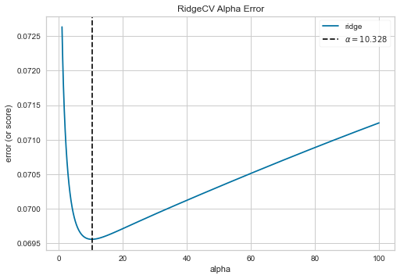

RIDGE

Slide 13
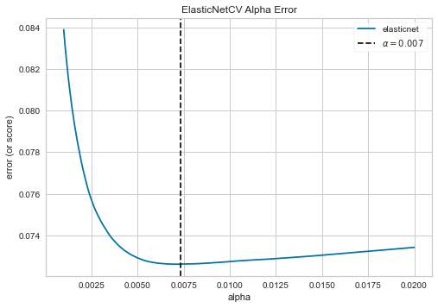
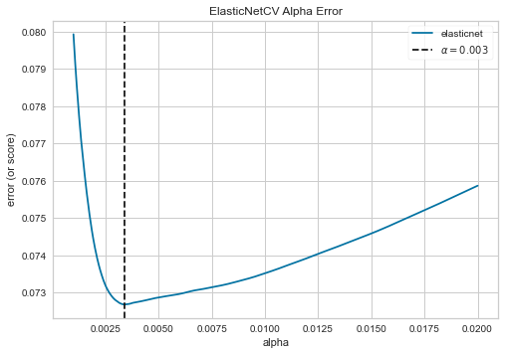

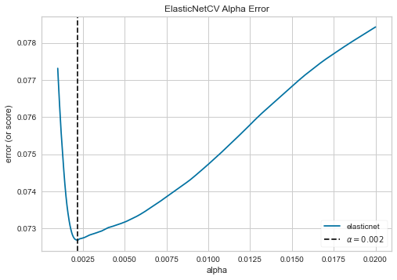
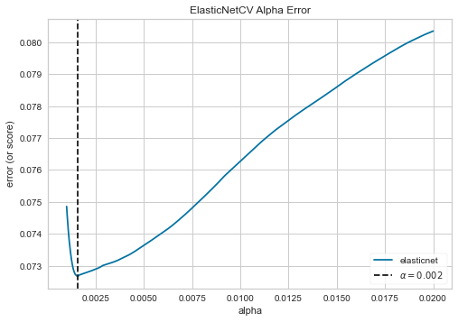
ElasticNet

Slide 14
Conclusiones

Slide 15
Elegimos el modelo de Regresión Lineal Múltiple ya que presenta el mayor valor de R2 en el set de testeo, con un valor de 35,4%
Corrimos el modelo con las variables originales del primer desafío y los R² no superaban el 5%
Tuvimos que incluir datasets del GCBA para enriquecer el modelo con información georreferenciada
Validamos la hipótesis de que un departamento sobre avenidas es más caro que una alejado de las mismas
Incorporar una variable para generar clústeres geográficos por tipo de propiedad generó mejoras en el modelo
Utilizamos la librearía yellowbricks para identificar visualmente los aplhas óptimos de cada modelo

